Slide 1
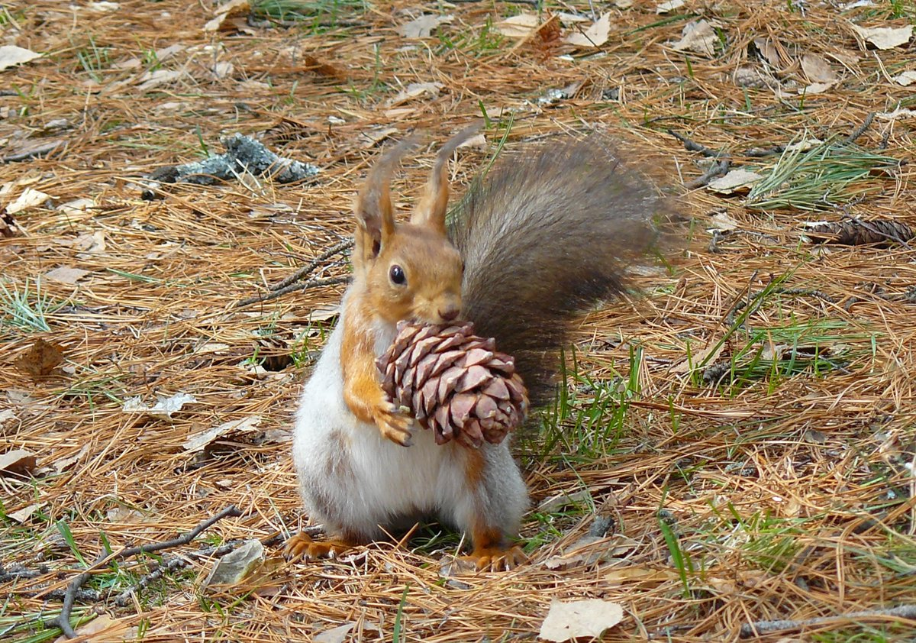
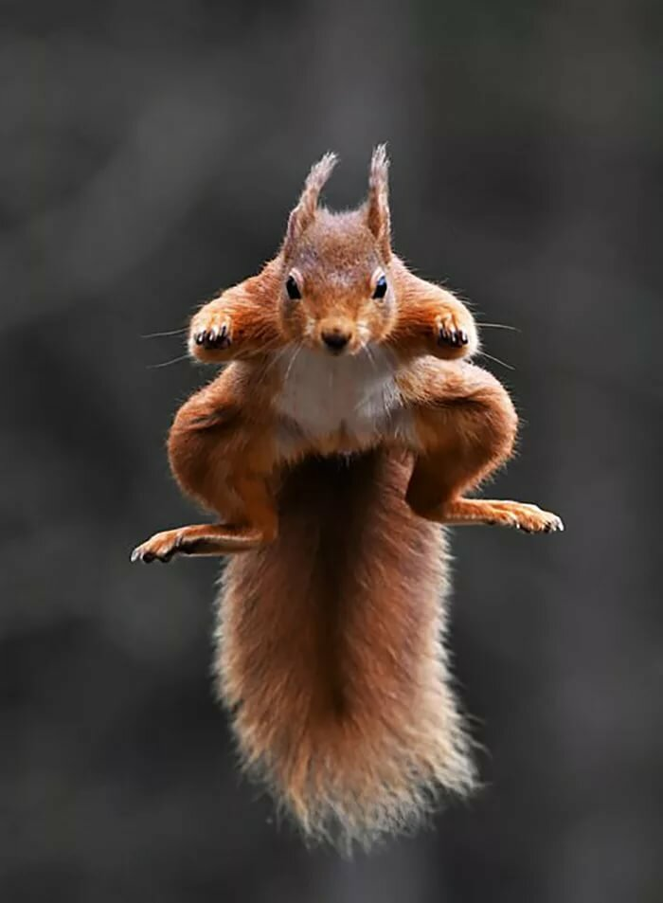
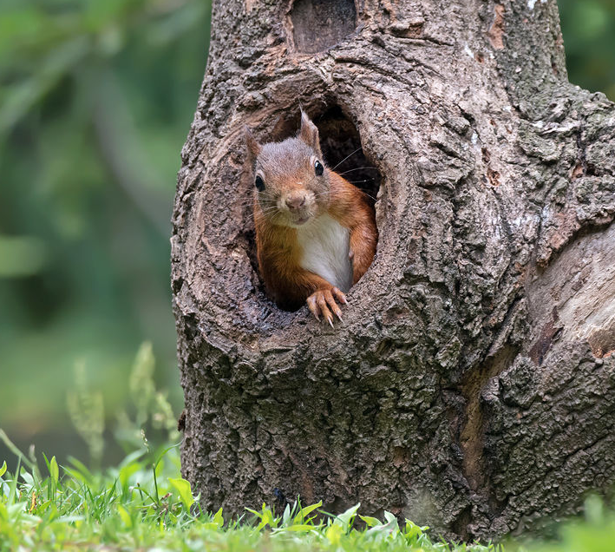
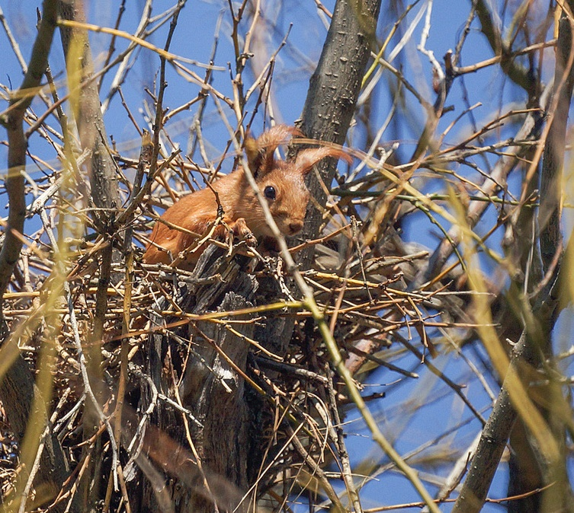
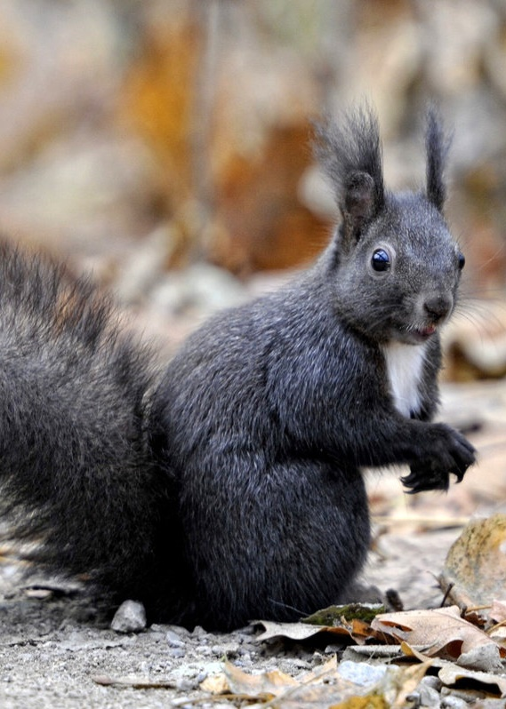
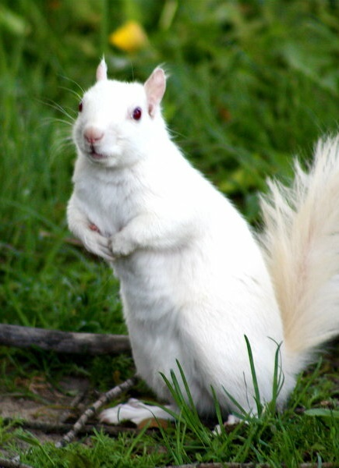
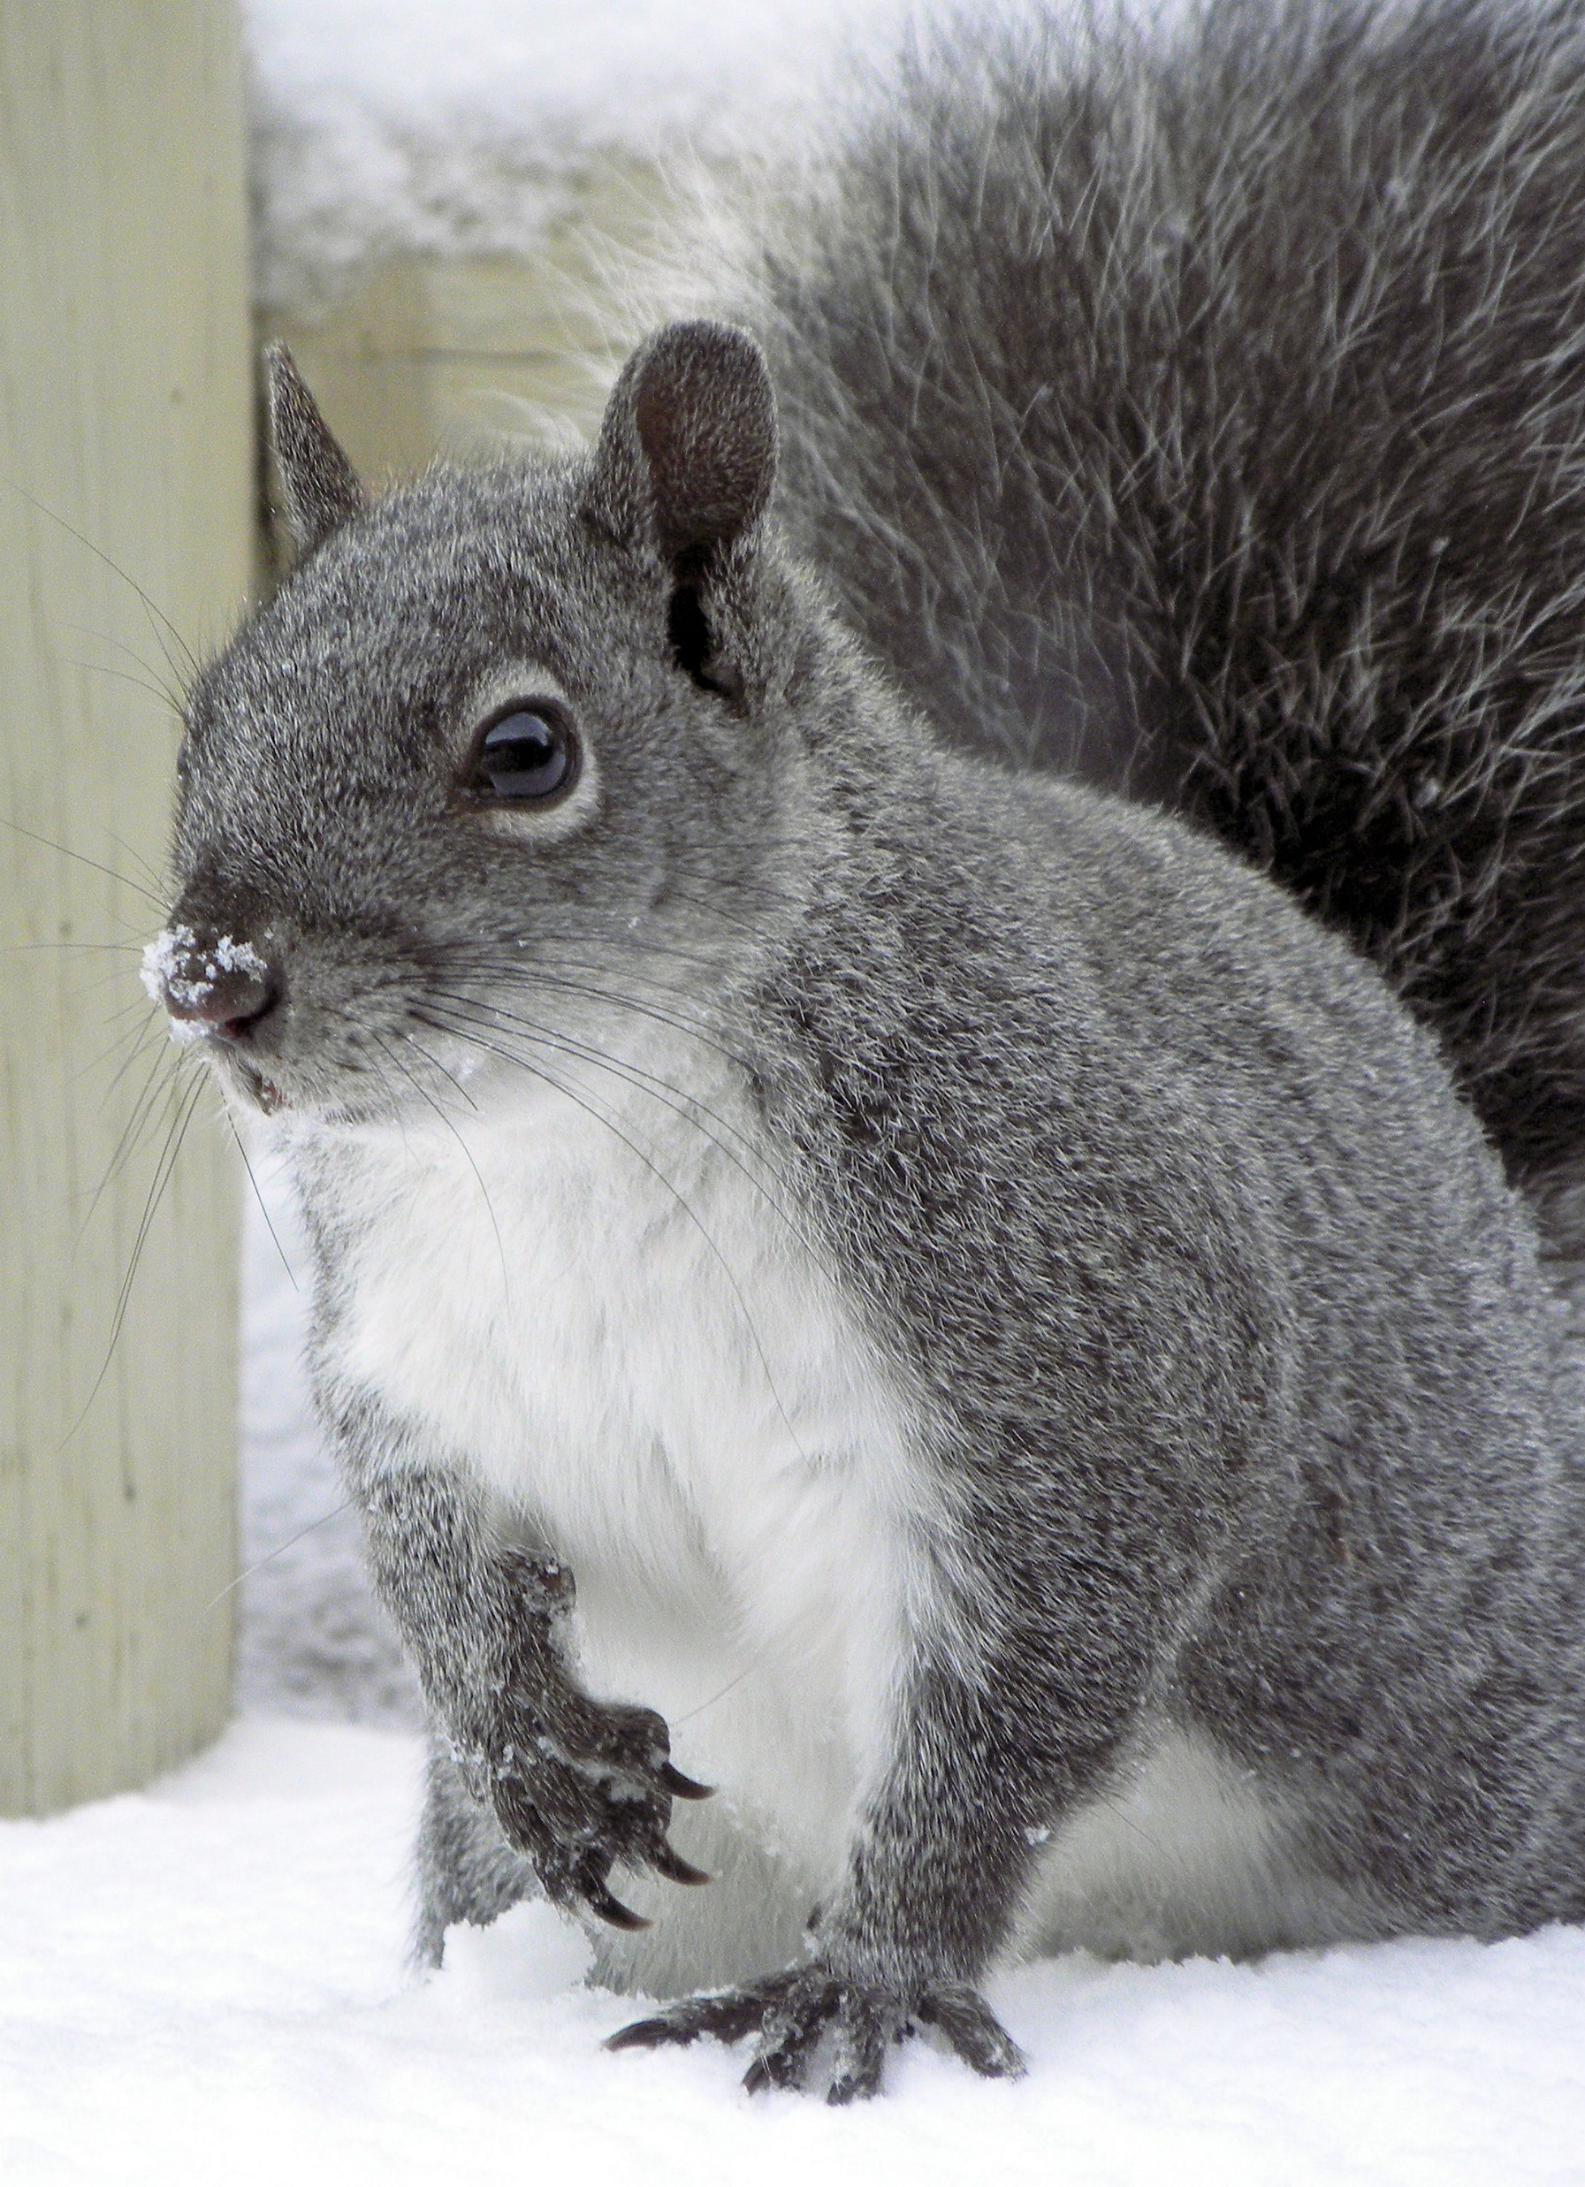
Гнездо белки называется «гайно».
Белки на нашей планете существуют около 50 миллионов лет и за это время совсем не изменились.
Белки бывают не только рыжими, но и:
Секрет ловкости белки – в её чудо-хвосте – свой хвост белка использует как руль.
Хвост зверька исполняет роль парашюта: даже при падении с 30-метровой высоты белка останется живой.
4
3
2
1
Белка обустраивает гнездо в дупле дерева. Если нет подходящего дупла, зверьки строят свое жилище между веток дерева, на высоте 7-12 метров.
Белка делает запасы на зиму – она прячет орехи, шишки и грибы в дуплах деревьев или зарывает их в землю.
Белки — забавные маленькие существа, которых легко можно встретить в природе.
черными
белыми
серыми

